Slide 1


Школа пациента «Отказ от курения»
«Занятие 3»

Slide 2

Вводная часть
Проведенные исследования показывают, что только совет врача (краткое консультирование) увеличивает в 1,7 раза вероятность отказа от курения по сравнению с теми пациентами, которые не получали советы по отказу от курения. Раздача печатных информационных материалов увеличивает вероятность отказа от курения еще в 1,4 раза.
Индивидуальное углубленное консультирование увеличивает на 4% воздержание от курения в течение 6 месяцев и 1 года по сравнению с кратким консультированием.
Групповое углубленное консультирование (школа здоровья), включающее информирование, советы, поведенческое консультирование, обучение навыкам преодоления курения, способно увеличить вероятность отказа от курения в 1,9 раз по сравнению с программами самопомощи.

Slide 3

Лечебная программа включает
Психологическую поддержку,
Никотин-заместительную терапию (никотиновые пластыри и другие никотиновые медицинские изделия)
Назначение лекарственных препаратов.

Slide 4

Психологическая поддержка
Психологическая поддержка как единственный метод лечения эффективна при высокой степени мотивации в сочетании с низкой степенью никотиновой зависимости.
Наилучшие результаты в этом случае могут быть достигнуты, если в медицинском учреждении есть возможность получить консультацию психолога – как при индивидуальном профилактическом консультировании, так и при групповом. Врач-специалист, который занимается оказанием медицинской помощи при отказе от курения, на индивидуальном приеме проводит мотивационное консультирование пациентам со слабой и средней степенью мотивации к отказу от курения.
Мотивационное консультирование проводится по принципу 5 «П», когда врач обсуждает с курящим пациентом комплекс вопросов для повышения информированности относительно последствий его пагубной привычки, и формирования у него готовности к отказу от курения, т.е. выявление причин, последствий, преимуществ, препятствий для отказа от курения и повторение попыток при следующих визитах.

Slide 5
Поведенческое консультирование
На занятиях в школе здоровья мотивация к отказу от курения проводится в основном через информирование слушателей о вредном влиянии никотина на здоровье, самодиагностику статуса курения и поведенческое консультирование с разработкой базовых навыков для преодоления табакокурения.
При поведенческом консультировании применяются несколько приемов работы с курящим человеком, в том числе: «Открытые вопросы»,
«Одобрение», «Осмысление услышанного», «Раскрытие потенциала» пациента. Можно обсуждать в группе поведенческие аспекты отказа от курения на примере одного из слушателей, который согласится обсудить в группе вопросы, касающиеся его отказа от курения.

Slide 6

За и против
Один из методов «раскрытия потенциала» пациента к изменению поведения – предложить взвесить все «за» и «против» отказа от потребления табака, например, на одну чашу весов – преимущества (причины курения), на другую – настоящие и потенциальные последствия и все преимущества отказа от курения. Рассчитывать на изменение поведения можно тогда, когда причины отказаться от курения перевесят причины продолжать курить.

Slide 7
Краткосрочные выгоды, получаемые после прекращения курения
Через 20 минут возвращаются к норме артериальное давление и пульс.
Через 8 часов возвращаются к норме уровни окиси углерода в выдыхаемом воздухе и кислорода в крови.
Через 24 часа угарный газ выводится из организма; легкие начинают очищаться от слизи и загрязнений, вызванных курением; снижается риск сердечного приступа.
Через 48 часов в организме не остается никотина; улучшаются обоняние и вкусовые ощущения.

Slide 8
Долгосрочные, получаемые после прекращения курения
Улучшение дыхания,
Увеличение физической энергии,
Улучшение цвета кожи,
Снижение рисков заболеваний, связанных с табаком, таких как: рак легкого, ХОБЛ, хронический бронхит, внезапная смерть от сердечного приступа, ишемическая болезнь сердца (ИБС), инфаркт миокарда, атеросклероз артерий нижних конечностей, инсульт.
Day 5
Day 10
Day 15
Day 20

Slide 9

Фармакотерапия никотиновой зависимости
Для лечения табачной (никотиновой) зависимости применяются лекарственные препараты, сертифицированные и разрешенные к применению в Российской Федерации.
Для прекращения курения показаны две категории лекарственных средств: лекарства первой линии и лекарства второй линии.
Лекарственными препаратами первой линии, разрешенными к применению в России, являются варениклин (чампикс) и препараты. содержащие никотин (для никотин-заместительной терапии.
К препаратам первой линии относится также бупропион, однако он не разрешен к применению в России для лечения табачной зависимости.
К лекарствам второй линии¸ рекомендуемым для прекращения курения, относится цитизин.
Не рекомендуется сочетать никотин-заместительную терапию (НЗТ) с лечением варениклином (чампиксом).

Slide 10
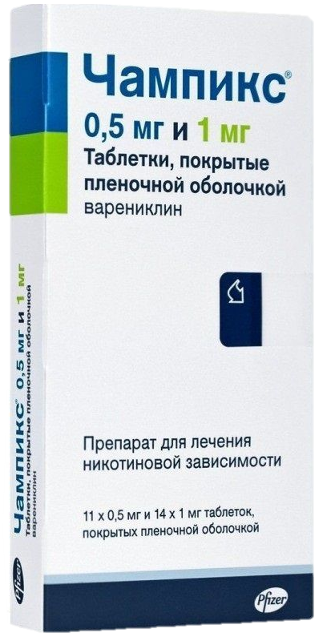
Фармакотерапия никотиновой зависимости
Варениклин – частичный агонист и антагонист никотиновых рецепторов.
Во-первых, как агонист варениклин связывается с никотиновыми рецепторами и стимулирует частичную выработку дофамина, что составляет примерно 40-60% от уровня, выделяемого при курении, и таким образом снижает тягу к курению и смягчает синдром отмены.
Во-вторых, как антагонист никотиновых рецепторов, варениклин блокирует никотиновые рецепторы и предотвращает их связывание с никотином при курении, снижая таким образом удовольствие от сигареты в процессе курения.
Варениклин можно назначать не только при тяжелой степени никотиновой зависимости, но и «легким» курильщикам. Показано, что эффективность лечения варениклином выше, чем при применении одной формы НЗТ, однако имеет одинаковую эффективность по сравнению с комбинированной никотин-заместительной терапией в высоких дозах.
Варениклин показывает высокую эффективность при лечении табачной зависимости у больных с сахарным диабетом, с ХОБЛ, в том числе у больных с невысокой мотивацией к отказу от курения, особенно в сочетании с психологической поддержкой.

Slide 11

Фармакотерапия никотиновой зависимости
Препараты никотин-заместительной терапии (НЗТ) предназначены для замещения никотина в организме без потребления табака и других никотинсодержащих продуктов.
Препараты, содержащие никотин, являются полным агонистом никотиновых рецепторов, то есть они действуют на рецепторы так же, как и сигареты или другие продукты, содержащие никотин, и являются «заменой» сигарет, но с меньшей дозой никотина. Таким образом, происходит постепенное снижение дозы вводимого никотина до полной отмены. НЗТ может быть использована в разных формах, например, пластырь, спрей в сочетании с таблетками, содержащими никотин.

Slide 12
Фармакотерапия никотиновой зависимости
Никотин-заместительная терапия (НЗТ) несет две цели: ослабление синдрома отмены (абстиненции) после прекращения курения и уменьшение никотиновой зависимости за счет уменьшения числа рецепторов.
Никотин-заместительная терапия удваивает шансы курящих в успешном отказе от курения, Комбинация разных лекарственных форм НЗТ, например, препаратов медленного и длительного действия (пластыри) с препаратами короткого и быстрого действия (табл. 5) может увеличить вероятность отказа от курения в 2-3 раза в сравнении с теми, кто не получал лекарственной терапии.

Slide 13
Особенности некоторых никотинзаместительных препаратов
Жевательная резинка предназначена для курильщиков с любой степенью зависимости низкой и средней зависимостью. Резинка может иметь природный вкус, может быть приправлена мятой, корицей, апельсином, или обладать фруктовым ароматом. Жевательная резинка требует хорошей техники для достижения эффективности и предотвращения развития побочных эффектов (боли в полости рта, челюстях, боли в желудке или икоты). Жевательную резинку берут в рот и жуют один или два раза, потом оставляют за щекой в течение 3 минут, а затем жуют раз в минуту в течение двадцати минут. После завершения использования, резинки должны быть утилизированы в месте, недоступном для детей, потому что, как и сигареты, этот продукт содержит никотин.

Slide 14
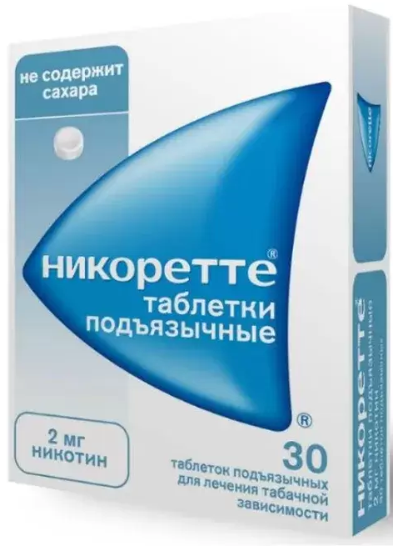
Особенности некоторых никотинзаместительных препаратов
Подъязычные таблетки - небольшие таблетки без покрытия, которые должны быть помещены под язык. Они могут вызвать ощущение жжения, но не имеют вкуса. Поскольку нет необходимости жевать или сосать таблетки, можно избежать чрезмерного слюнотечения (что может вызвать икоту). Таблетки растворяются во рту за 15 - 30 минут.
НЗТ может быть использована, чтобы помочь курильщику постепенно сократить количество выкуриваемых сигарет, в качестве подхода к полному прекращению курения.

Slide 15

Особенности некоторых никотинзаместительных препаратов
К препаратам второй линии, рекомендуемым для прекращения курения, относят частичный антагонист рецепторов никотина цитизин.
Цитизин – частичный агонист с высокой связывающей способностью к никотиновым ацетилхолиновым рецепторам. У курящих 15 и более сигарет в сутки цитизин увеличивает на 6% уровень 6 – 12- месячного воздержания от курения.
По эффективности препарат уступает НЗТ и варениклину, однако является самым доступным из всех существующих средств лечения табачной зависимости. Средняя длительность лечения 9-12 недель, длительность лечения и частоту посещений определяет врач индивидуально с учетом рецидивов, срывов, психоэмоционального состояния пациента.

Slide 16
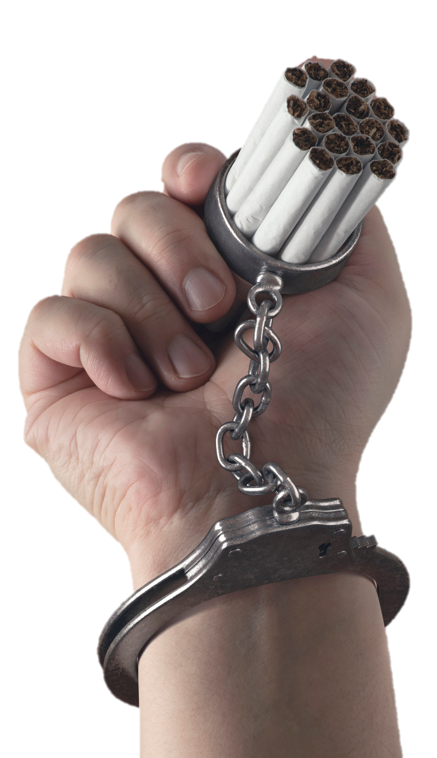
Синдром отмены. Как предупредить срыв.
Все методы лечения табачной зависимости направлены на предупреждение или смягчение симптомов отмены табака.
Симптомы отмены никотина могут проявляться в течение первых четырех - двенадцати часов после прекращения курения. Эти симптомы различаются у разных людей. Некоторые курильщики ощущают отмену сильнее, чем другие. Все эти проявления носят временный характер, достигая максимальной силы в первые 24 - 72 часа, и ослабевают в последующие три-четыре недели. Примерно у 40% пациентов симптомы могут сохраняться более 3 - 4 недель.
Именно эти симптомы чаще становятся причиной срыва и возврата курильщика к потреблению табака. Пациенты, которые не курят год и более, имеют 35% вероятность рецидива на протяжении своей жизни.

Slide 17
Причины синдрома отмены и советы по их преодолению
Причина | Что предпринять
Усиливающийся кашель
-в легких начался процесс очищения -кашель длится обычно от нескольких дней до недели | -пить больше жидкости (воды, сока) -при необходимости - таблетки от кашля
Сухость во рту
- табак раздражает горло, вызывает его онемение, которое прекращается при отказе от курения | -пить больше жидкости (воды, сока) -при необходимости – аэрозоль или таблетки
Трудности концентрации внимания
-экс-курильшик испытывает стресс от того, что организм недополучает привычное количество никотина | -заниматься больше физической активностью, -дыхательная гимнастика успокоит нервы и поможет снабжать мозг кислородом -воздержаться от алкоголя

Slide 18
Причины синдрома отмены и советы по их преодолению
Головная боль и повышенная нервозность
-Мучительный процесс отвыкания от никотина, которого требует организм | -Пить больше жидкости, чтобы вымывать из организма никотин и токсины -Дыхательная гимнастика поможет расслабиться
Утомляемость
-Организм избавляется от никотина. Никотин обладает возбуждающим, стимулирующим действием, поэтому большинство бросающих курить в первое время чувствуют утомление | -Постараться увеличить продолжительность сна -Больше двигаться на свежем воздухе
Запоры
-Присутствие никотина в организме ускоряет прохождение пищевых масс через пищеварительную систему. Это движение может замедлиться, пока организм не привыкнет функционировать без никотина. | -Увеличить количество клетчатки в рационе -Есть больше овощей, фруктов, чернослива отрубей ежедневно до исчезновения симптомов
Повышение массы тела
-Отказавшись от табака, курильщик возвращает себе прежнее здоровье и аппетит, -Восстанавливается вкусовая чувствительность и повышается удовольствие от еды, -В среднем увеличение веса составляет 2 - 4 кг – так весил бы человек, если бы не курил | -Зарядка, физическая активность позволяют справиться с синдромом отмены и избежать увеличения веса -Употреблять больше овощей и фруктов

Slide 19
Спасибо!

